Slide 1
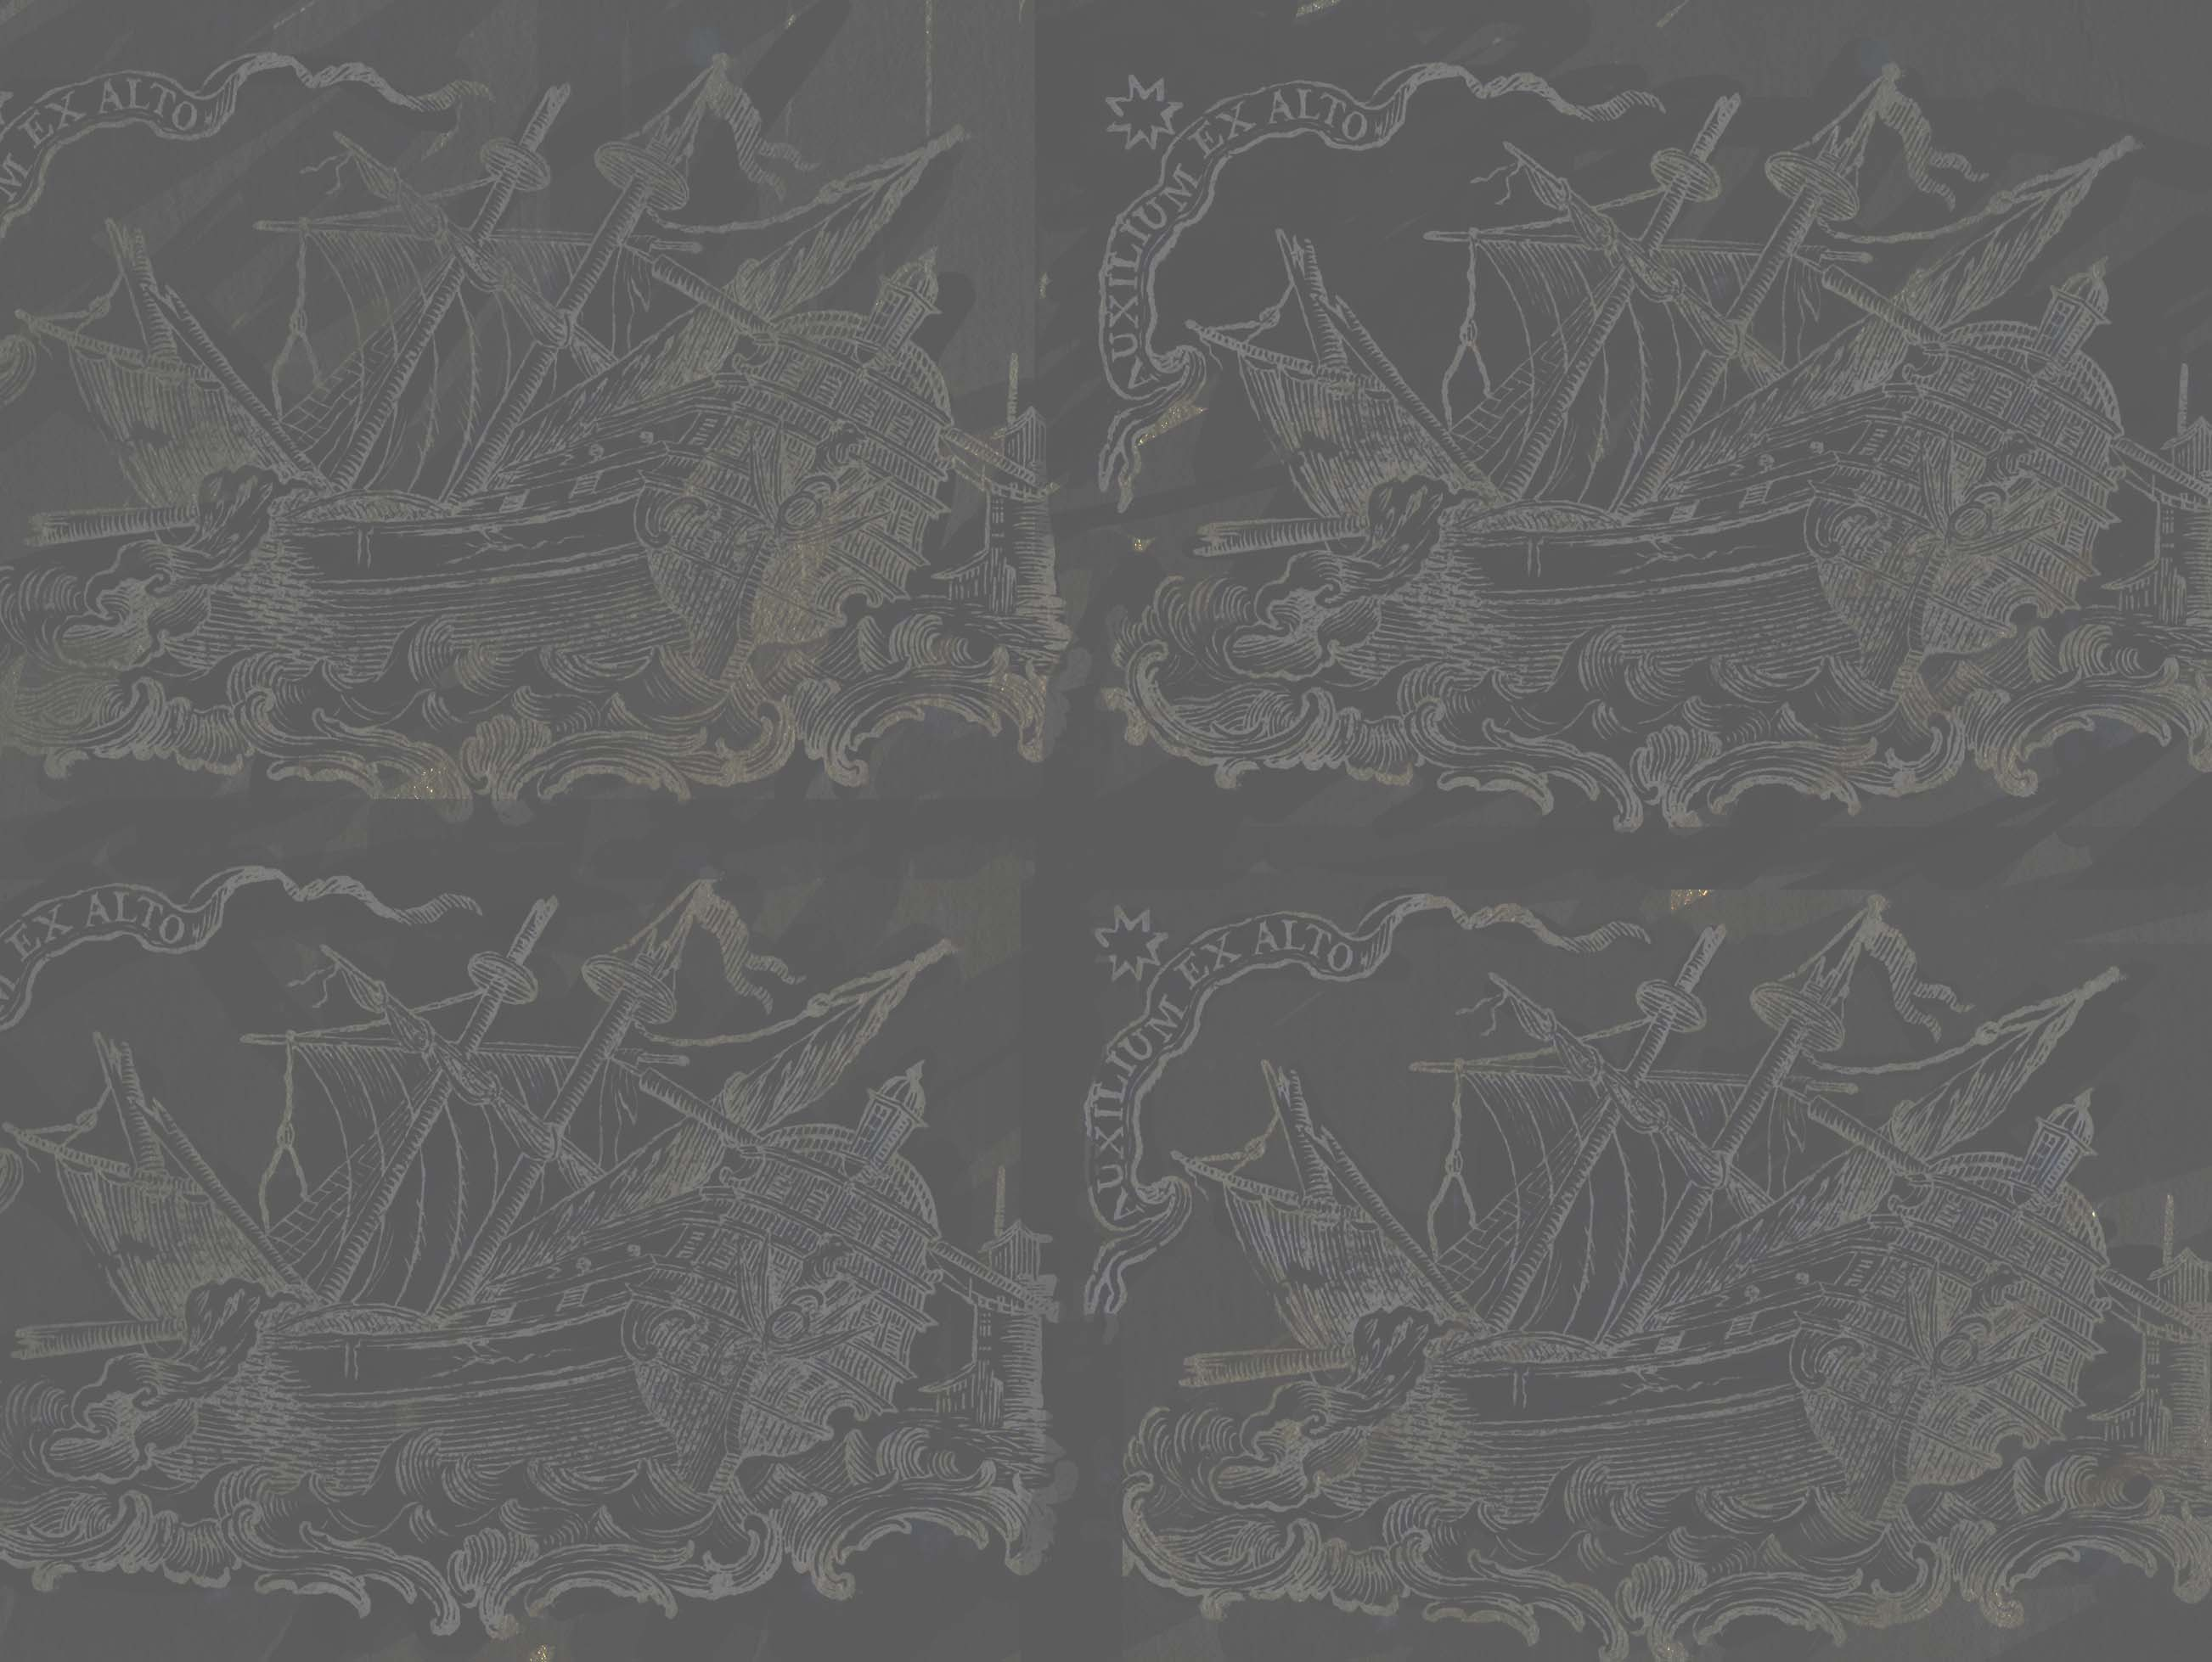
Neus Verger Arce y Marina Ruiz Fargas
CRAI Biblioteca de Reserva
Universidad de Barcelona
Las bases de datos Marcas de Impresores y Antiguos Poseedores
del CRAI Biblioteca de Reserva
(Universidad de Barcelona)
II Congreso Internacional sobre libro medieval y moderno
Zaragoza, 7-9 de septiembre del 2016

Slide 2
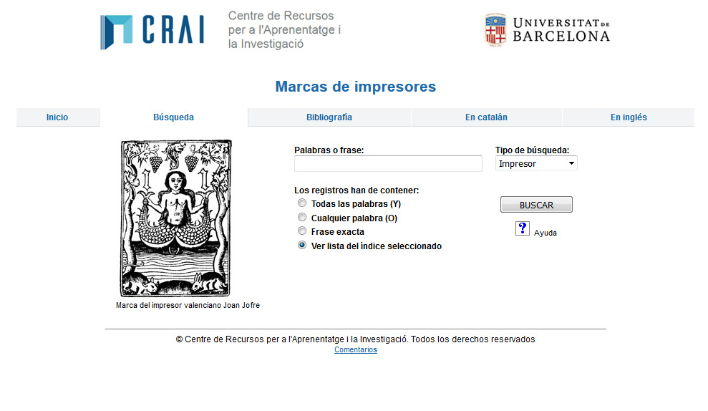
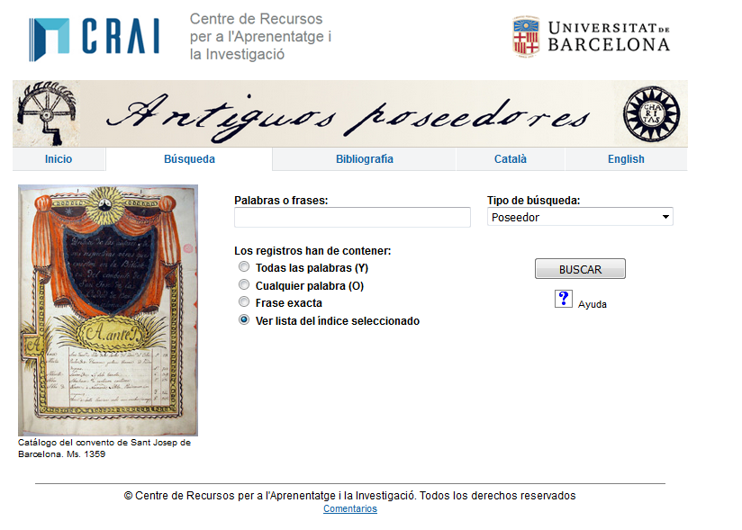
Neus Verger Arce y Marina Ruiz Fargas
CRAI Biblioteca de Reserva
Universidad de Barcelona
Marcas de impresores y Antiguos poseedores
http://www.bib.ub.edu/fileadmin/impressors/cerca_spa.htm
http://www.bib.ub.edu/fileadmin/posseidors/cerca_spa.htm
II Congreso Internacional sobre libro medieval y moderno
Zaragoza, 7-9 de septiembre del 2016

Slide 3
Neus Verger Arce y Marina Ruiz Fargas
CRAI Biblioteca de Reserva
Universidad de Barcelona
Otras base de datos de poseedores en España:
Antiguos poseedores de la Universidad de Salamanca
Ex-libris y procedencias de la Real Biblioteca
Antiguos poseedores en las colecciones de la
Biblioteca Complutense
El CERL (Consortium of European Research Libraries) mantiene una página actualizada de proyectos de antiguos poseedores a nivel internacional en: https://www.cerl.org/resources/provenance/geographical
Otras bases de datos de marcas de impresores:
Edit.16: Censimento nazionale delle edizioni italiane del XVI secolo
MAR.T.E. Marche tipografiche editoriali
II Congreso Internacional sobre libro medieval y moderno
Zaragoza, 7-9 de septiembre del 2016

Slide 4
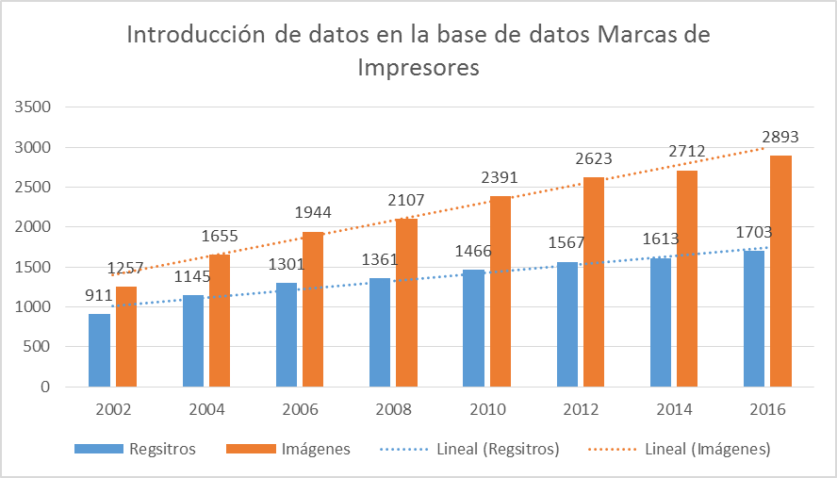
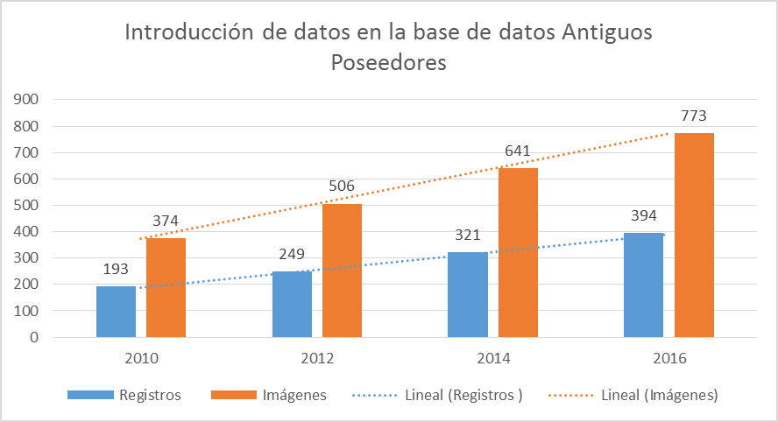
Neus Verger Arce y Marina Ruiz Fargas
CRAI Biblioteca de Reserva
Universidad de Barcelona
Introducción de datos: progresión
II Congreso Internacional sobre libro medieval y moderno
Zaragoza, 7-9 de septiembre del 2016

Slide 5
Neus Verger Arce y Marina Ruiz Fargas
CRAI Biblioteca de Reserva
Universidad de Barcelona
Colección de fondo antiguo de la Universidad de Barcelona
Procedencia:
Desamortización
Universidad de Cervera
Colegios de Medicina, Ciurgía y Farmacia de Barcelona
Algunas donaciones
La colección en cifras:
- 2.178 manuscritos
775 ediciones incunables en 975 ejemplares
- 120.000 impresos (1501-1820)
II Congreso Internacional sobre libro medieval y moderno
Zaragoza, 7-9 de septiembre del 2016

Slide 6
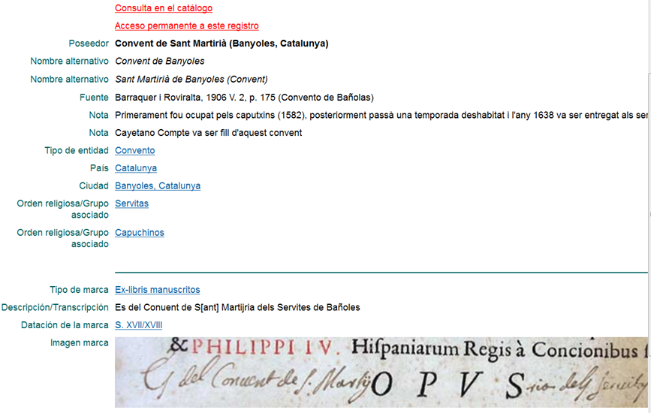
Neus Verger Arce y Marina Ruiz Fargas
CRAI Biblioteca de Reserva
Universidad de Barcelona
Ejemplo de registro de antiguo poseedor
II Congreso Internacional sobre libro medieval y moderno
Zaragoza, 7-9 de septiembre del 2016

Slide 7
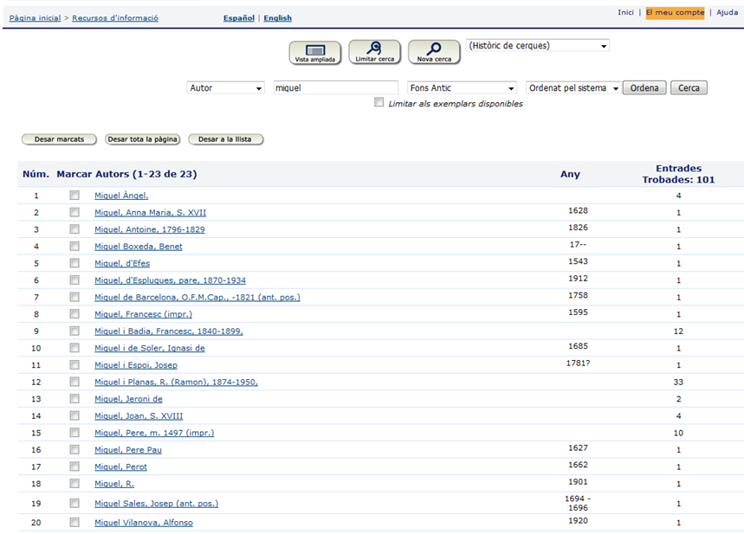
Neus Verger Arce y Marina Ruiz Fargas
CRAI Biblioteca de Reserva
Universidad de Barcelona
Entradas secundarias de impresores y poseedores
en el catálogo
II Congreso Internacional sobre libro medieval y moderno
Zaragoza, 7-9 de septiembre del 2016

Slide 8
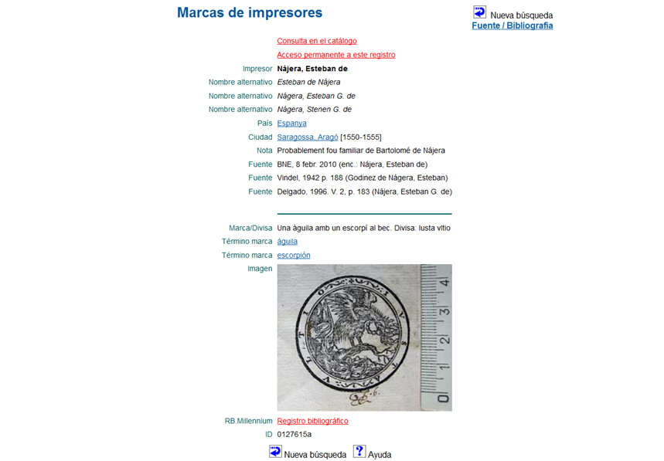
Neus Verger Arce y Marina Ruiz Fargas
CRAI Biblioteca de Reserva
Universidad de Barcelona
Ejemplo de registro de impresor
II Congreso Internacional sobre libro medieval y moderno
Zaragoza, 7-9 de septiembre del 2016

Slide 9
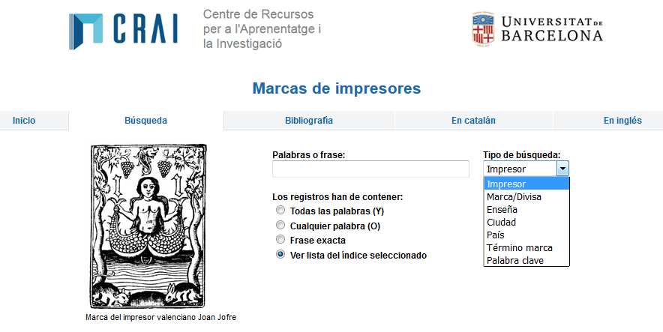
Neus Verger Arce y Marina Ruiz Fargas
CRAI Biblioteca de Reserva
Universidad de Barcelona
Campos de búsqueda en Marcas de impresores
II Congreso Internacional sobre libro medieval y moderno
Zaragoza, 7-9 de septiembre del 2016

Slide 10
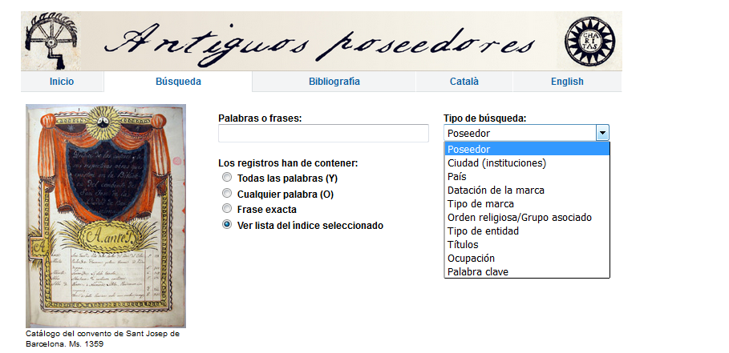
Neus Verger Arce y Marina Ruiz Fargas
CRAI Biblioteca de Reserva
Universidad de Barcelona
Campos de búsqueda en Antiguos poseedores
II Congreso Internacional sobre libro medieval y moderno
Zaragoza, 7-9 de septiembre del 2016

Slide 11
Neus Verger Arce y Marina Ruiz Fargas
CRAI Biblioteca de Reserva
Universidad de Barcelona
Otras opciones en las dos bases de datos
II Congreso Internacional sobre libro medieval y moderno
Zaragoza, 7-9 de septiembre del 2016

Slide 12
Neus Verger Arce y Marina Ruiz Fargas
CRAI Biblioteca de Reserva
Universidad de Barcelona
Marcas de impresores: impresores según países
II Congreso Internacional sobre libro medieval y moderno
Zaragoza, 7-9 de septiembre del 2016

Slide 13
Neus Verger Arce y Marina Ruiz Fargas
CRAI Biblioteca de Reserva
Universidad de Barcelona
Marcas de impresores: cronología de los impresores
,
₊
II Congreso Internacional sobre libro medieval y moderno
Zaragoza, 7-9 de septiembre del 2016

Slide 14
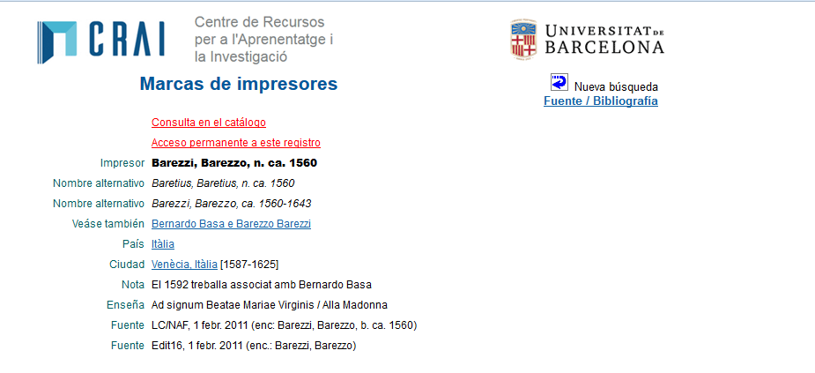
Neus Verger Arce y Marina Ruiz Fargas
CRAI Biblioteca de Reserva
Universidad de Barcelona
Ejemplo de registro de Marcas de impresores: primera parte
II Congreso Internacional sobre libro medieval y moderno
Zaragoza, 7-9 de septiembre del 2016

Slide 15
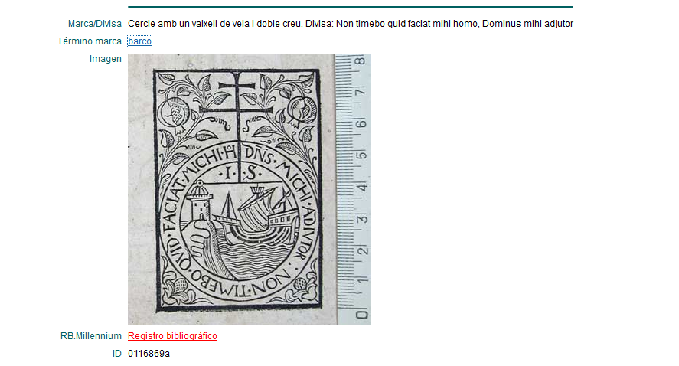
Neus Verger Arce y Marina Ruiz Fargas
CRAI Biblioteca de Reserva
Universidad de Barcelona
Ejemplo de registro de Marcas de impresores: segunda parte
II Congreso Internacional sobre libro medieval y moderno
Zaragoza, 7-9 de septiembre del 2016

Slide 16
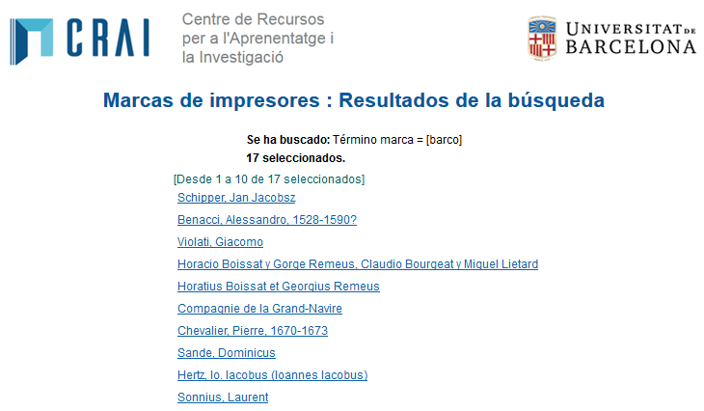
Neus Verger Arce y Marina Ruiz Fargas
CRAI Biblioteca de Reserva
Universidad de Barcelona
Marcas de impresores:
navegación a partir de los términos de las marcas (I)
II Congreso Internacional sobre libro medieval y moderno
Zaragoza, 7-9 de septiembre del 2016

Slide 17
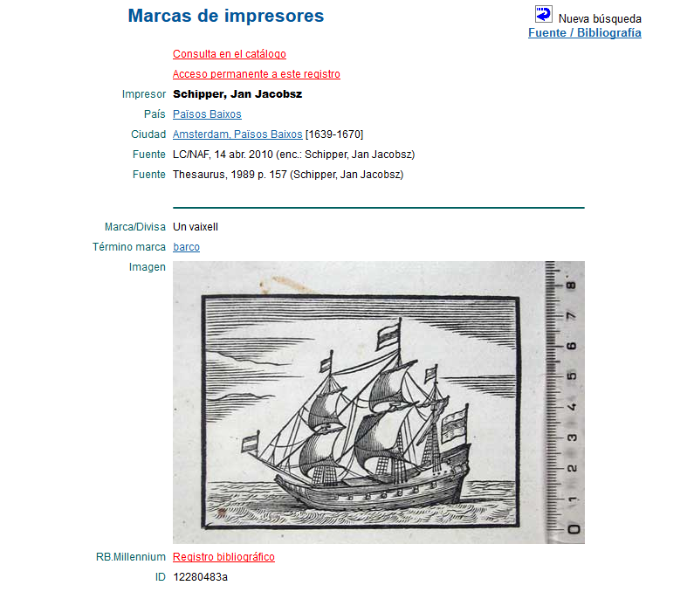
Neus Verger Arce y Marina Ruiz Fargas
CRAI Biblioteca de Reserva
Universidad de Barcelona
Navegación a partir de los términos de las marcas (II)
II Congreso Internacional sobre libro medieval y moderno
Zaragoza, 7-9 de septiembre del 2016

Slide 18
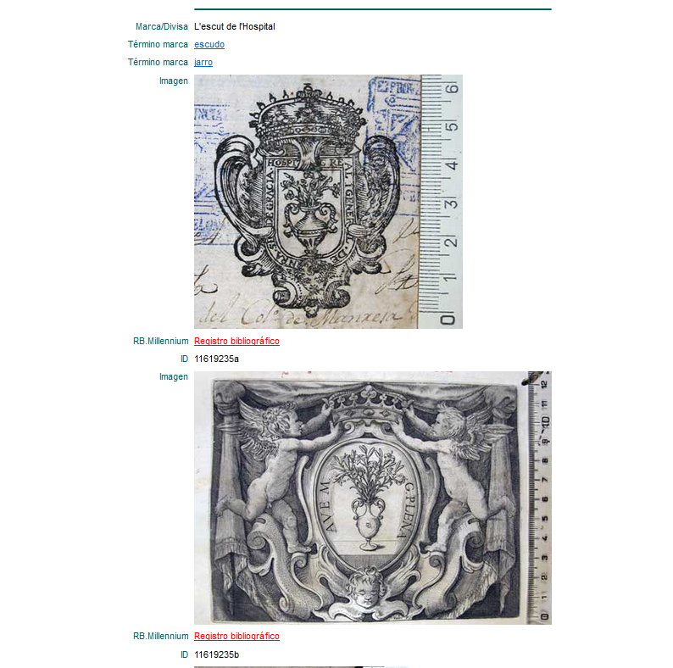
Neus Verger Arce y Marina Ruiz Fargas
CRAI Biblioteca de Reserva
Universidad de Barcelona
Marcas de impresores
Marcas variantes de un mismo impresor (I)
Hospital Real y General de Nuestra Señora de Gracia
II Congreso Internacional sobre libro medieval y moderno
Zaragoza, 7-9 de septiembre del 2016

Slide 19
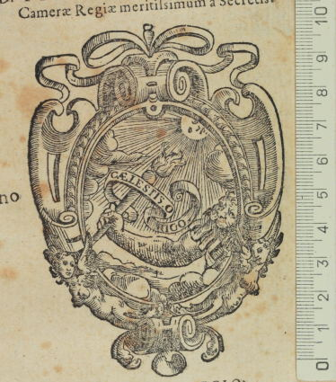
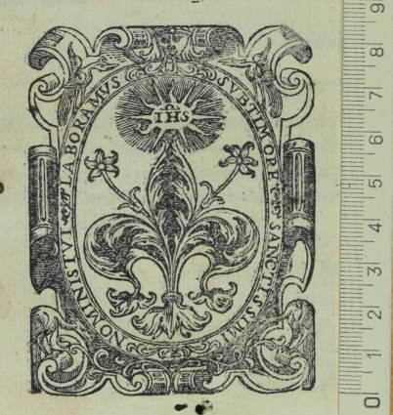
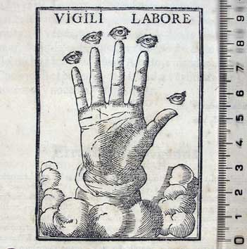
Neus Verger Arce y Marina Ruiz Fargas
CRAI Biblioteca de Reserva
Universidad de Barcelona
Marcas de impresores
Marcas variantes de un mismo impressor (II)
Sánchez, Luis, fl. 1590-1627
II Congreso Internacional sobre libro medieval y moderno
Zaragoza, 7-9 de septiembre del 2016

Slide 20
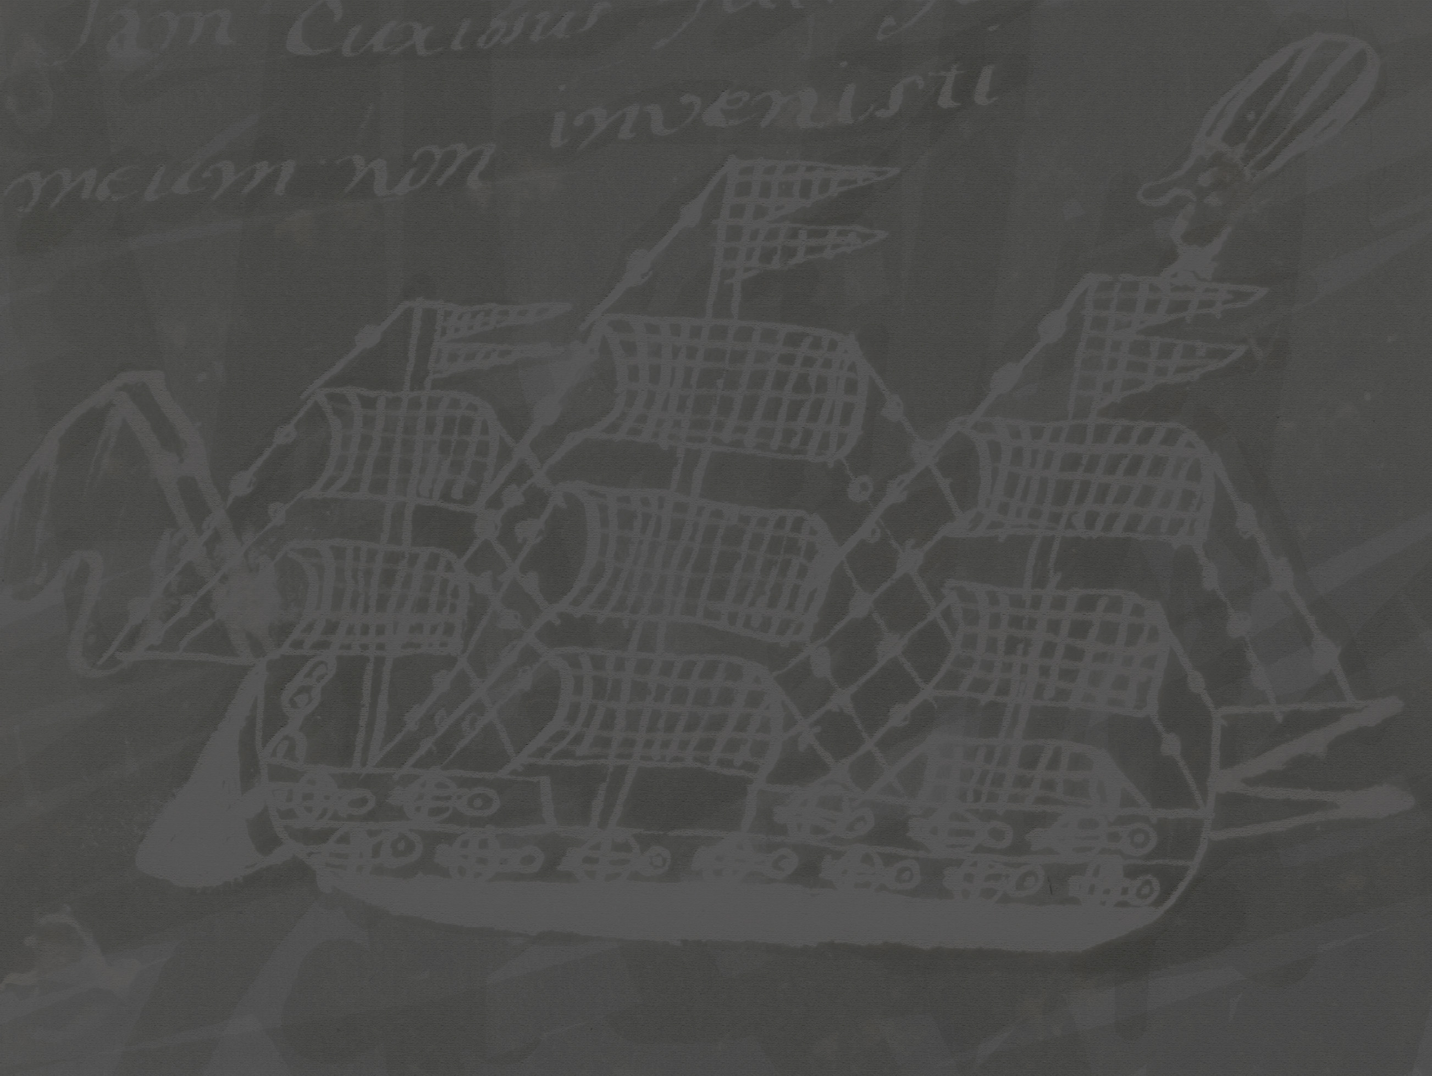
Todas las entidades se recogen en la base de datos
En el caso de las personas se aplica una selección basada en:
- su papel en la historia cultural y social
- número relevante de copias con su marca de propiedad
- pertenencia a grupos específicos, como las mujeres
- singularidad de la marca de propiedad
Neus Verger Arce y Marina Ruiz Fargas
CRAI Biblioteca de Reserva
Universidad de Barcelona
Antiguos poseedores: criterios de inclusión en la base
II Congreso Internacional sobre libro medieval y moderno
Zaragoza, 7-9 de septiembre del 2016

Slide 21
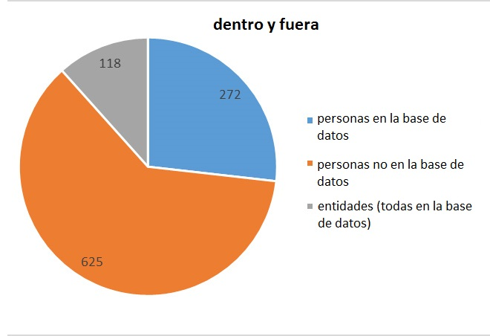
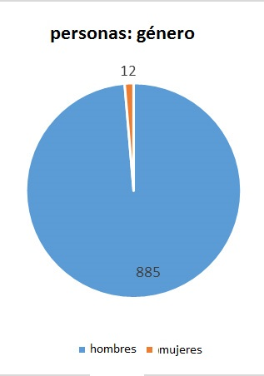
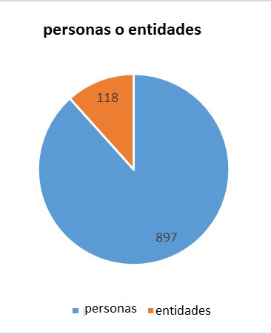
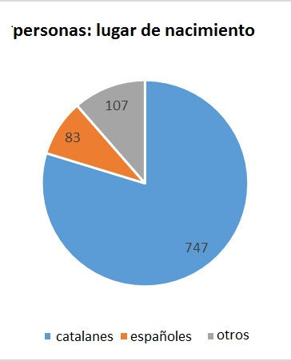
Neus Verger Arce y Marina Ruiz Fargas
CRAI Biblioteca de Reserva
Universidad de Barcelona
Antiguos poseedores: instantánea (I)
II Congreso Internacional sobre libro medieval y moderno
Zaragoza, 7-9 de septiembre del 2016

Slide 22
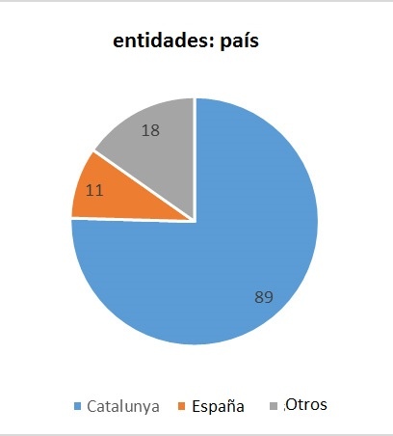
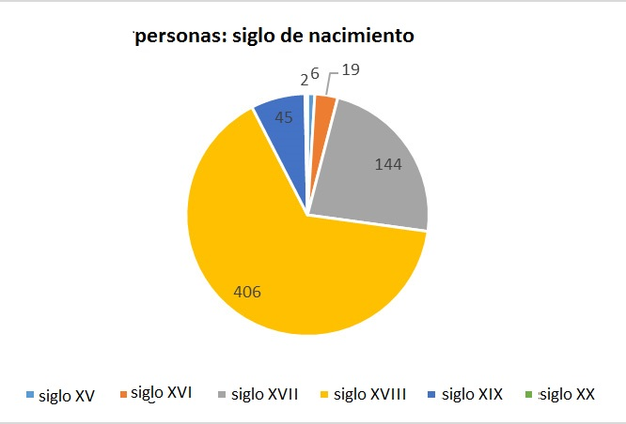
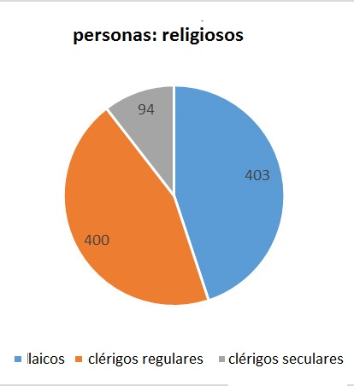
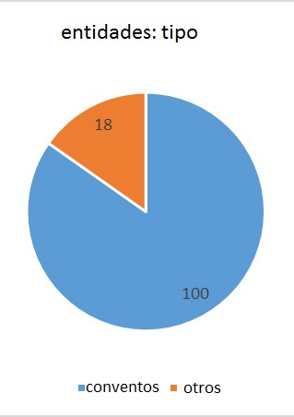
Neus Verger Arce y Marina Ruiz Fargas
CRAI Biblioteca de Reserva
Universidad de Barcelona
Antiguos poseedores: instantánea (II)
II Congreso Internacional sobre libro medieval y moderno
Zaragoza, 7-9 de septiembre del 2016

Slide 23
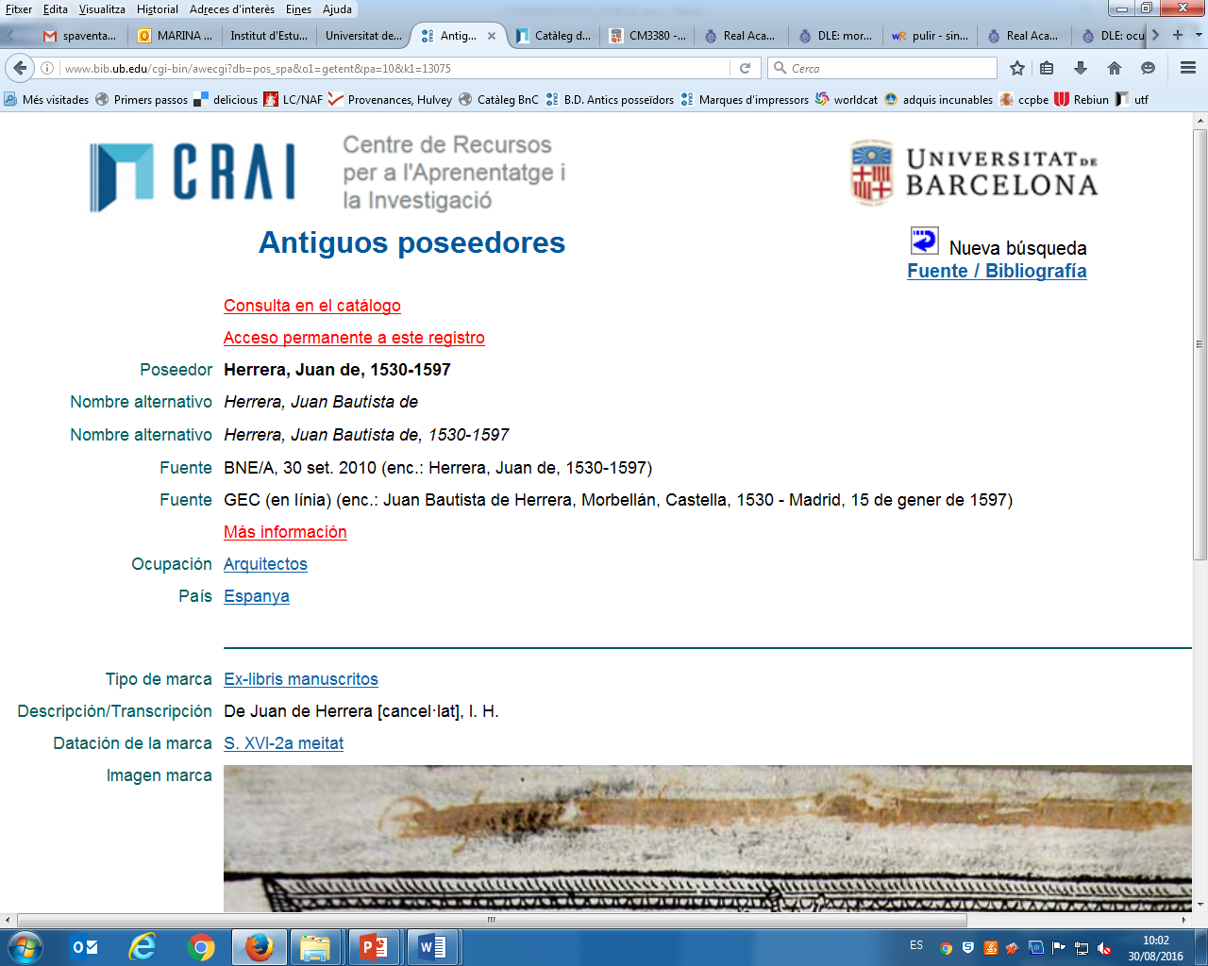
Neus Verger Arce y Marina Ruiz Fargas
CRAI Biblioteca de Reserva
Universidad de Barcelona
Ejemplo de registro de Antiguos poseedores: individuo (I)
II Congreso Internacional sobre libro medieval y moderno
Zaragoza, 7-9 de septiembre del 2016

Slide 24
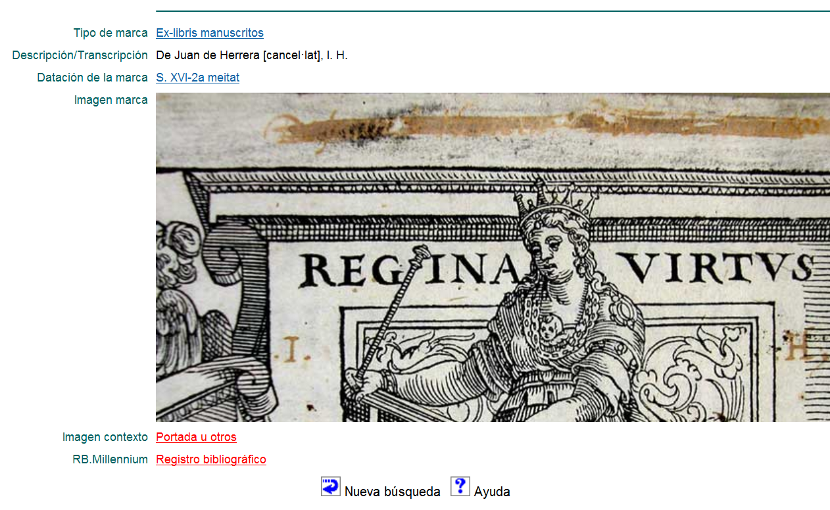
Neus Verger Arce y Marina Ruiz Fargas
CRAI Biblioteca de Reserva
Universidad de Barcelona
Ejemplo de registro de Antiguos poseedores: individuo (II)
II Congreso Internacional sobre libro medieval y moderno
Zaragoza, 7-9 de septiembre del 2016

Slide 25
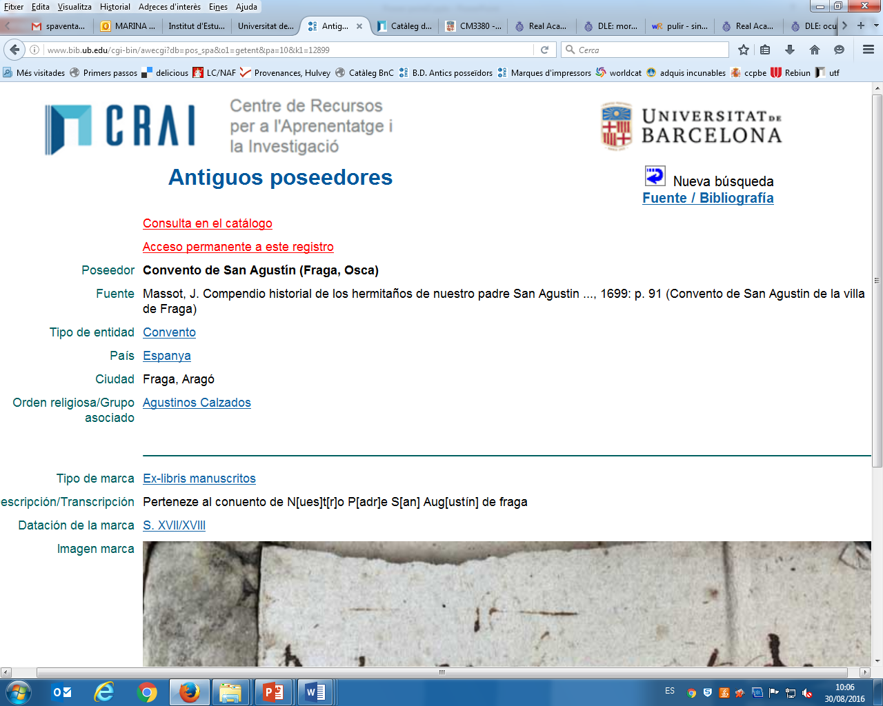
Neus Verger Arce y Marina Ruiz Fargas
CRAI Biblioteca de Reserva
Universidad de Barcelona
Ejemplo de registro de Antiguos poseedores: entidad (I)
II Congreso Internacional sobre libro medieval y moderno
Zaragoza, 7-9 de septiembre del 2016

Slide 26
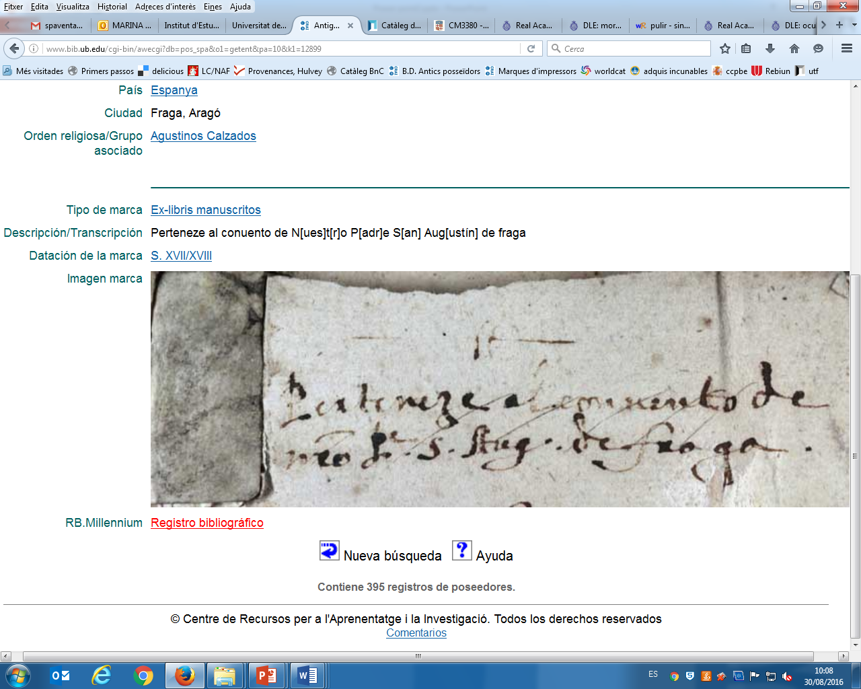
Neus Verger Arce y Marina Ruiz Fargas
CRAI Biblioteca de Reserva
Universidad de Barcelona
Ejemplo de registro de Antiguos poseedores: entidad (II)
II Congreso Internacional sobre libro medieval y moderno
Zaragoza, 7-9 de septiembre del 2016

Slide 27
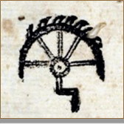
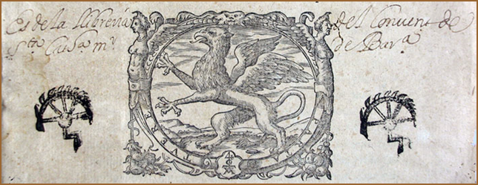
Neus Verger Arce y Marina Ruiz Fargas
CRAI Biblioteca de Reserva
Universidad de Barcelona
Antiguos poseedores: un ejemplo de una multitud de marcas en el registro del
Convento de Santa Caterina de Barcelona
II Congreso Internacional sobre libro medieval y moderno
Zaragoza, 7-9 de septiembre del 2016

Slide 28
Neus Verger Arce y Marina Ruiz Fargas
CRAI Biblioteca de Reserva
Universidad de Barcelona
Conclusiones
Herramientas útiles para el estudio de la actividad editorial y de la historia de la lectura y de las bibliotecas
Participación en el CERL Thesaurus y en Material Evidence in Incunabula
Existencia de desequilibrios en los diferentes registros
Invisibilidad en la red
Próximamente:
- Difusión de los registros de impresores y poseedores en el Blog
Adopción de Iconclass en Marcas de impresores
Difusión de cuenta Pinterest de marcas de impresores dudosas
Creación de enlaces de pertenencia o relación
en Antiguos poseedores
II Congreso Internacional sobre libro medieval y moderno
Zaragoza, 7-9 de septiembre del 2016

Slide 29
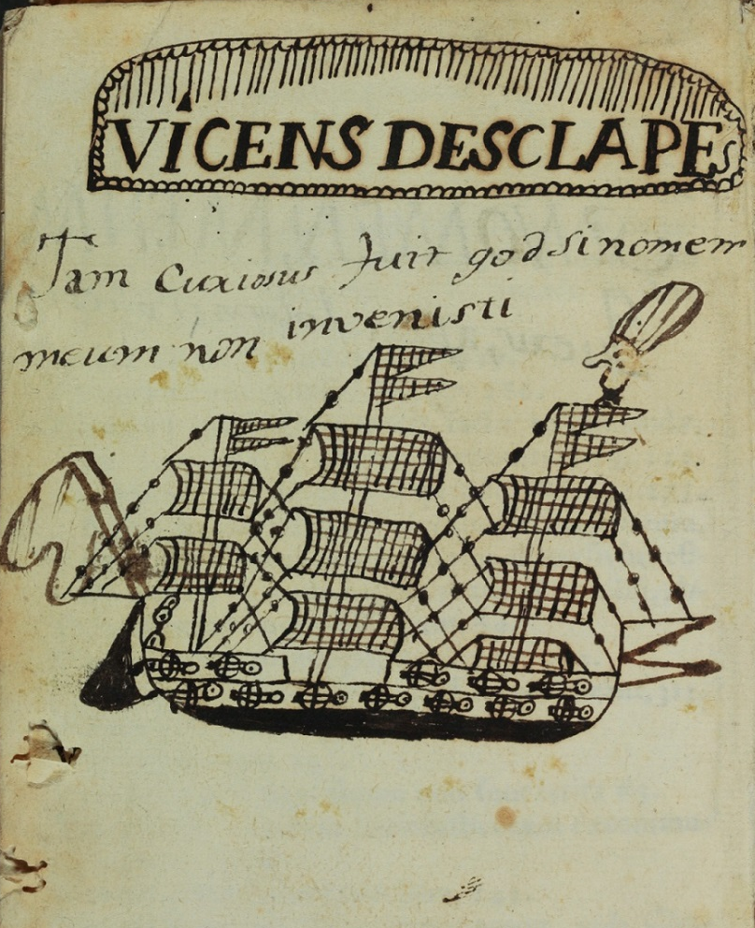
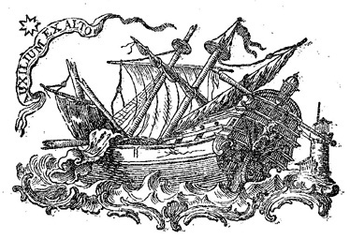
Neus Verger Arce y Marina Ruiz Fargas
CRAI Biblioteca de Reserva
Universidad de Barcelona
Muchas gracias
nverger@ub.edu
marinaruiz@ub.edu
II Congreso Internacional sobre libro medieval y moderno
Zaragoza, 7-9 de septiembre del 2016

